Slide 1

Εθνικό Μετσόβιο Πολυτεχενείο Σχολή Ηλεκτρολόγων Μηχανικών & Μηχανικών Υπολογιστών Τομέας Ηλεκτρικών Βιομηχανικών Διατάξεων & Συστημάτων Αποφάσεων
Σχεδίαση και Ανάπτυξη Δικτυακής Εφαρμογής για Κοινωνική Δικτύωση σε Κοντινή Απόσταση
Διπλωματική του
Ζένιου Ζένιου
Φεβρουάριος 2018

Slide 2
Δομή Παρουσίασης
Χώρος & Δομή Διπλωματικής
Demo
Αρχιτεκτονική Συστήματος
Τεχνολογίες & Πρακτικές
REST
Django
React Native
Αξιολόγηση
Μέθοδος
Αποτελέσματα
Επεκτάσεις
Συμπεράσματα & Οφέλη

Slide 3
Χώρος & Δομή Διπλωματικής
Σχετική Έρευνα
Κοινωνικά Δίκτυα
Υπηρεσίες Κοινωνικής Δικτύωσης
Ζητήματα Υπηρεσιών Κοινωνικής Δικτύωσης
Μυστικότητα
Εξόρυξη Δεδομένων
Πρόσβαση Πληροφορίας
Σχεδιασμός
Υλοποίηση
REST
Django
React Native
Αξιολόγηση
Επίλογος
Notes:
- Σύντομη αναφορά στα κοινωνικά δίκτυα.
- Υπηρεσίες Κοινωνικής Δικτύωσης
- Αναδρομή
- Μυστικότητα
- Εξόρυξη Δεδομένων
-

Slide 4
Demo
https://www.youtube.com/watch?v=qgODyhzZgHE
https://drive.google.com/open?id=1mDyBu69VWacY3m616DRA9zBKq1zLofl8

Slide 5
Αρχιτεκτονική
Server
Client
Template
Client
View
HTTP
Model
Client
Client
Database

Slide 6
REST – Representational State Transfer
Client – Server Separation
Statelessness
HTTP Verbs ( GET, POST, PUT, PATCH, DELETE )
Intuitive URL Paths
Resource-Based Requests

Slide 7
Django
MVT(Model-View-Template) Architecture
Model
View
Template
Django REST Framework
Web-API Toolkit
ORM
Highly-Customizable
Web-Browsable API

Slide 8

React Native
React Based (JavaScript)
JSX
State
Props
Stylesheets
Native Apps (JavaScript – Java Bridge)
Cross-OS ( Android, iOS, Windows Phone )
Open-Source ( Facebook & Community )
Used by Facebook, Instagram, Skype, Airbnb, Tesla, Walmart …

Slide 9

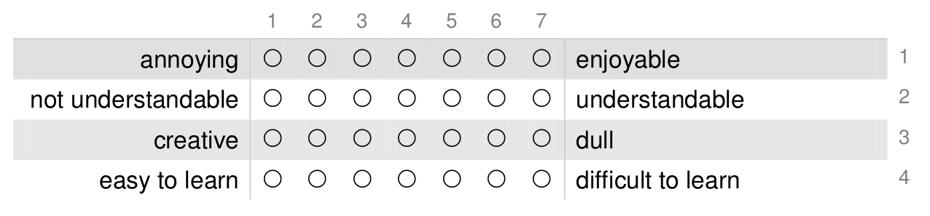
Αξιολόγηση - Μέθοδος
Μέσω Χρηστών
VPS ( Hostinger )
Ερωτηματολόγιο Εμπειρίας Χρήστη
Κλίμακες

Slide 10
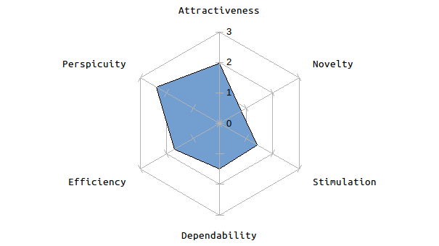
Αξιολόγηση - Αποτελέσματα
13 χρήστες
Σαφήνεια +
Ελκυστικότητα •
Καινοτομία -
0 show-stoppers
Σχόλια
Κοινές Δραστηριότητες +
Περιβάλλον Χρήστη +/-
Chatting ?

Slide 11
Επεκτάσεις
Βελτίωση Περιβάλλοντος Χρήστη
Δυνατότητα Συνομιλίας
Feed Δραστηριότητας
Event Δραστηριότητας
Φίλτρα Δραστηριοτήτων
Ενσωμάτωση Τρίτων Υπηρεσιών
Εμπλουτισμός Feed
Τοποθεσίες μέσω Google Places ή OpenStreet
Ετικέτες Χρηστών
Ειδοποιήσεις
Υλοποίηση σε iOS

Slide 12
Συμπεράσματα & Οφέλη
Κοινωνική Δικτύωση & Καινοτομία
Γλώσσες
Python
JavaScript
CSS
Frameworks
Django & Django REST
React Native & React
Πρακτικές & Μοντέλα
Πρότυπο MVT / MVC
HTTP Protocol
RESTful Services
Web API

Slide 13
Ευχαριστώ!
GitHub Repo https://github.com/mrzenioszeniou/SocialAgent
Demo https://www.youtube.com/watch?v=qgODyhzZgHE
APK https://drive.google.com/file/d/1mDyBu69VWacY3m616DRA9zBKq1zLofl8
Survey https://goo.gl/forms/FRCZZ2MyhiSJX4ns1

